Slide 1
企業金融的十二堂課 -長短期融資規劃
資管所 黃立文

Slide 2
大綱
長期融資
長期融資工具
影響長期融資決策的因素
短期融資
營運資金
現金轉換循環分析
管理營運資金的策略

Slide 3
長期融資

Slide 4
長期融資-前言
企業籌措長期資金的管道日趨多元化，考量不同的資金需求、融資目的、所需金額、資金成本及其他因素，如何選擇最有利的長期融資方式？

Slide 5
長期融資-長期融資工具
普通股
特別股
長期債券
定期貸款
可轉換公司債
租賃

Slide 6
長期融資-長期融資工具(普通股)
普通股即為公司所有人，無特定到期日，可享受經營成果，受償順序低於債權人以及特別股。
普通股性質：
有限責任
永久資金
公司管理權
享受經營成果
剩餘財產分配權

Slide 7
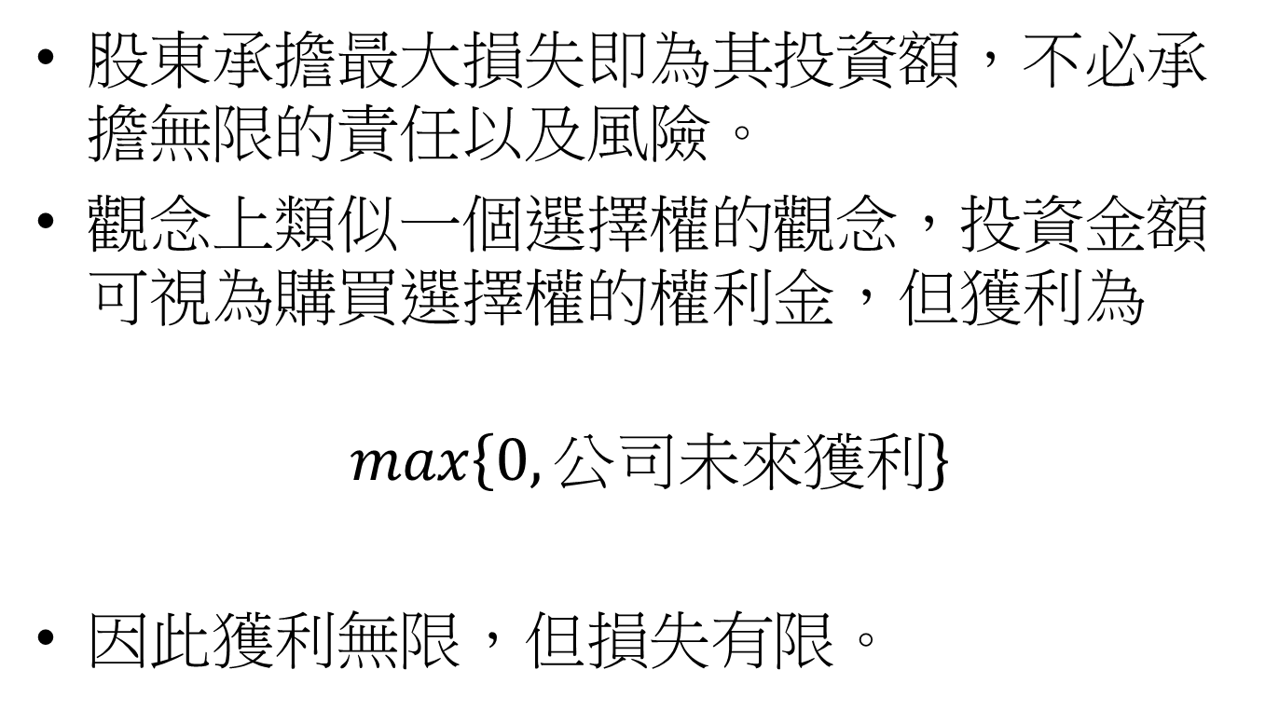
普通股-有限責任
股東承擔最大損失即為其投資額，不必承擔無限的責任以及風險。
觀念上類似一個選擇權的觀念，投資金額可視為購買選擇權的權利金，但獲利為
$$max\left\{0,公司未來獲利\right\}$$
因此獲利無限，但損失有限。

Slide 8
普通股-永久資金
除非公司清算解算，股東無法以普通股股份向公司取回投資資金。
股東可自由透過市場交易買賣股票以取回資金。
因此普通股資金可視為「最先出現，最後離開。」

Slide 9
普通股-公司管理權
在公司架構下，由股東選出董事，再由董事會選出經理人經營公司。一般而言公司一年至少召開一次股東大會，而股東可出席股東大會並具有投票權。
但實際上小股東多以投資獲利為目的。

Slide 10
普通股-享受經營成果
公司有利潤時，得分配股利給股東，唯分配股利並非必須；公司利潤可用來支付：
特別股股利
利息
再投資
普通股獲利來源並非只仰賴股利發放，股價的成長(即資本利得)，同為普通股重要獲利來源。

Slide 11
普通股-剩餘財產分配
普通股股東對公司資產的剩餘價值享有按照持股比例分配的權利。(但受償權低於債權人、特別股持有人)
普通股股東通常享有「優先認股權」(Preemptive Right)

Slide 12
普通股融資的優缺點
優點：
無固定支出需承擔(對公司而言)
無須償還本金(對公司而言)
報酬率較高(對投資人而言)
缺點：
經營權的介入(對公司而言)
如果預期獲利大幅成長，則成本大於舉債融資(對公司而言)

Slide 13
長期融資-長期融資工具(特別股)
特別股兼具普通股以及債券的性質，具有面額，領取固定股利，但多半無選舉權。特別股股利發完以前不得發放普通股股利(類似債券)，但利潤不足時得以暫停發放，且無固定到期日(類似普通股)，因此常被稱為混合證券(Hybrid Security)。

Slide 14
長期融資-長期融資工具(特別股)
特別股可依下列性質分類：
依可否參加區分
依可否累積區分
依可否回收區分
依可否轉換區分
依可否投票區分

Slide 15
特別股-依可否參加區分
非參加特別股
無論盈餘，股利率固定。
完全參加特別股
當普通股股利大於特別股時，享有和普通股相同股利率。
部分參加特別股
事先約定可參加分配的股利率，當普通股股利率大於特別股，可依可參加分配比率發放特別股股利。
 | 非參加特別股 | 完全參加特別股 | 部分參加特別股
特別股股利率 | 10% | 10% | 10%
普通股股利率 | 16% | 16% | 16%
可參加分配 | - | - | 13%
最終特別股股利率 | 10% | 16% | 13%

Slide 16
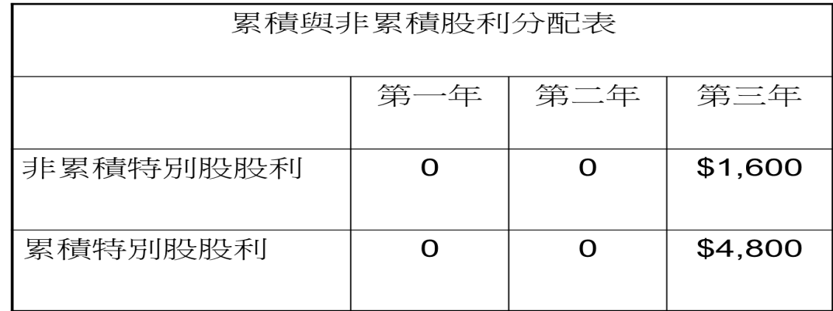
特別股-依可否累積區分
累積股利(Cumulative)指當其盈餘不佳無法發放特別股股利時，得以積欠到下一期發放，而當累積股利未發放完之前，不可發放普通股股利。
假定三年期間，一特別股股東持有2,000股，面值10元，固定股利率為8%，則在第三年時可得股利為 $10*2000*8%*(1or3（可否累積）)

Slide 17
特別股(Cont.)
依可否回收區分：
指公司於發行後可按事先約定價格贖回。
依可否轉換區分：
允許特別股股東在特定期間以特定價格轉換為普通股。
依可否投票區分：
有投票權的特別股，公司持續一段時間未發放股利時，特別股會被賦予投票權，選出特定董事保障自我權益。

Slide 18
特別股優缺點
優點：
無本金償還
無法支付股利時不會立即破產
避免控制權外流
缺點：
風險等級較負債高，資金成本也比較高。

Slide 19
長期融資-長期融資工具(長期債券)
長期債券指由公司發行，期間在一年以上的債券，在未來一段時間內的特定日期支付一系列的利息，並在債券到期時償還本金給債券持有人，受償權為最高。
債券面值，即本金(Principal)或面額(Face value)，載名於債券上，同時註明票面利息(Coupon)，即發行者須按期支付給投資人的金額，到期當日發行者將當期利息以及本金一起歸還給投資人，自現在到到期日期間則稱為到期期間(Time to maturity)
Time to maturity
T0 C C C C C C+F

Slide 20
長期融資-長期融資工具(長期債券)
求償順序：債券 > 特別股 > 普通股
債券種類
抵押債券(Mortgage Bond)：
有抵押品擔保的債券
信用債券(Debenture)：
無擔保品之債券
可贖回債券(Callable Bond)：
在契約中訂有贖回條款(Call Provision)，在約定的日期之後，發行公司可以約定價格買回流通在外的債券
對投資人而言承擔被贖回的風險，故一般而言可贖回債券報酬較一般債券高。
可能刺激公司贖回的狀況： 公司信用評等調高
市場利率降低
公司可贖回之前發行的債券，以較低利率發行新債。

Slide 21
負債融資的優缺點
優點：
負債可創造稅盾(Tax Shield)效果，提高公司價值。
因為支付利息可視為營運成本，可全部抵稅。
缺點：
如果未能如期支付利息，債權人可強迫公司進行清算或破產，產生財務困難。

Slide 22
長期融資-長期融資工具(定期貸款)
定期貸款是借款人與貸款人之間的負債契約，借款人同意於未來特定期間支付一系列的利息給貸款人，在貸款到期日時償還本金給貸款人，定期貸款通常與金融機構訂定。

Slide 23
定期貸款分類
依貸款時間
1年以下的短期貸款
1年~7年的中期貸款
7年以上的長期貸款
依擔保品有無
信用貸款
利率較高(無擔保品，金融機構承擔之風險較高)
擔保貸款
依約定利率
固定利率
對公司而言能鎖定固定的利息支出，但市場利率降低時，沒辦法享受利率下跌的好處
浮動利率
約定在基本放款利率(Prime Rate)加上數個百分點，若銀行基本放款利率調整，貸款利率也會跟著調整
較能反應市場機制，一般銀行承做的長期放款多為浮動利率

Slide 24
定期貸款的優點
使用定期貸款的好處：
發行成本低
公司與金融機構貸款只需要雙方直接協定，不用另行告知投資大眾，沒額外發行成本
速度快
不用經過相關機關審核的繁複手續
具有彈性
雙方直接協定，一些附加條款與貸款則也由雙方決議，未來契約內容變更也不需要投資人同意，僅需貸款機構同意即可
金融機構會先進行徵信調查，因此信用優良的企業才能爭取到比一般企業更低的貸款利率

Slide 25
長期融資-長期融資工具(可轉換公司債)
可轉換公司債指公司債附有可轉換為普通股的權利
得在特定期間內，以事先約定好的比率，將公司債券轉為發行公司的普通股
若未來發行公司的股價越高，則投資者就有誘因將手中的公司債轉換為普通股

Slide 26
可轉換公司債的優缺點
優點：
延遲發行普通股
利息較直接舉債來的低
缺點：
轉換後稀釋了原有股權以及原有EPS
由於利息減少，稅盾效果降低
無法確定何時換股，掌握現金流量較為困難

Slide 27
長期融資-長期融資工具(租賃)
租賃指經由契約協議，出租人提供其資產與承租人使用，而承租人支付租金給出租人的交易行為
常見的有：土地、廠房、機器、設備…

Slide 28
租賃的分類
營業租賃
承租人只使用設備使用年限的一部份時間，在期間設備仍由出租人負責維修
承租期間通常比設備使用年限短
融資租賃
與分期付款取得設備的意義相同，在租約到期時，承租人有承購權，可以依事先約定價格購買
通常將租金現值設定為租賃資產的價格(完全攤銷)
承租期間通常與使用期間等長
承租期間的維修由承租人自行負擔
售後租回
公司將其擁有的土地、建築物或設備賣給租賃公司，同時簽約以特定條件再某一時間租用該資產
承租人出售資產能馬上取得資金
承租人定期支付租金，仍保有資產的使用權
可視為融資租賃的特殊型態

Slide 29
租賃的優缺點
優點：
只需定期支付租金，公司保有較多的營運資金
公司以擔保定期貸款融資方式購買資產時，通常貸款額度是資產的某一成數，若以租賃方式，期初無需支付任何款項即可開始使用
貸款可能有些限制條款，若使用租賃，可免除限制條款的束縛，較有彈性
缺點：
一般來說承租人承租資產所要付出的租金比直接購買設備的成本高
資產若有增值潛力(土地、建築)，用租賃的方式將沒辦法享受資產增值的利益

Slide 30
長期融資-影響長期融資決策的因素
基本原則：選擇成本最低的方式。
融資順序理論(Pecking Order Theory)：
自有資金融資 > 舉債融資 > 發行普通股融資
但實務上還有許多因素會影響融資政策：
最適目標資本結構
加權平均到期期間的配合
目前利率水準以及對利率的預測
公司目前財務狀況以及未來預測
負債契約的限制條款

Slide 31
長期融資-影響長期融資決策的因素
(一)最適目標資本結構：
目標資本結構為能將公司價值最大化的資本結構，決定公司長期融資政策時，以實際資本結構和目標資本結構配合為前提，選擇最低加權平均資金成本融資。
WACC = ( 負債權重*負債成本 )*( 1－稅率 )
+ （普通股權重 * 權益成本 ）
+ （特別股權重 * 特別股成本）
+ （可轉換公司債權重 * 可轉換公司債成本）
實際上公司資本結構無法維持在目標資本結構上，為求公司、股東財富最大化，經理人的應將實際資本結構和目標的偏離程度盡可能降至最低。

Slide 32
長期融資-影響長期融資決策的因素
(二)加權平均到期期間：
衡量資產價格對受利率影響程度的指標
t : 現金流量期間
n: 到期期數
CFt: 第t期現金流量
PV: 資產現值
r: 要求收益率

Slide 33
加權平均到期期間(例)
假設有一債券，三年到期，面值$1,000，息票率8%，一年支息一次，市場利率為10%
計算債券現值：
加權平均到期期間為：

Slide 34
加權平均到期期間(Cont.)
若二債券有相同的Duration則代表對於利率的敏感性相同。
而應用上，最佳的融資策略應該是負債和資產的Duration能夠互相配合，如果能做到二者加權平均到期期間相等，則代表無論利率如何波動，對公司價值的影響都為最小。

Slide 35
長期融資-影響長期融資決策的因素
(三)目前利率水準以及對利率的預測：
若目前利率相對為高，因而預期未來利率將下降
使用短期負債融資，等到未來利率下降，在使用長期負債融資取代短期負債融資
or
融資時以浮動利率融資，可享受利率下降的好處

Slide 36
長期融資-影響長期融資決策的因素
(四)公司目前財務狀況以及預測：
在規劃下其融資計畫之前，必須先了解公司未來營運規劃為何
預估損益表、資產負債表，了解下期增加營運目標產生的自發性融資資金為多少，尚需多少外部融資資金
自發性融資：舉例來說，公司的交易行為造成的應付帳 款，隨著交易行為而發生。
融資方式須考慮公司目前狀況
若股價處於低點，權益融資將使融資成本提高，宜使用負債融資的方式

Slide 37
長期融資-影響長期融資決策的因素
(五)負債契約的限制條款：
有些負債契約對借款公司加諸限制條款，以保障原債權人的權益
例如：規定流動比率、利息保障倍數應在某一水準之上
流動比率(current ratio)：流動比率越高表示短期償債能力越強。
計算方式：流動比率＝流動資產 / 流動負債。
利息保障倍數：利息保障倍數，是衡量債權人就其利息部分所能獲得的保障程度。
計算方式：
倍數愈高，利息無法獲得清償的機率便愈低
如果公司負債契約存在此類限制性條款
決定融資策略時就必須在不違反條款的範圍內來降低融資成本

Slide 38
短期融資

Slide 39
短期融資-前言
短期資金調度的重要性 -> 避免「黑字倒閉」
黑字倒閉：公司明明處於獲利狀態，卻因短期資金周轉不靈而導致現金流量不足而破產。
因此良好的短期資金管理可讓融資管道順暢，資金來源不虞匱乏，也可取得較低的融資成本，使資金運用達到最大功效

Slide 40
短期融資-營運資金
企業的資產可分為長期資產以及短期資產：
長期成長建立在不同階段對於長期固定資產的投資。
而日常營運，則仰賴於短期資產和短期負債之間的頻繁流通來維持。
而營運資金有兩種表示法：
毛營運資金：單指流動資產的總額
淨營運資金：流動資產 – 流動負債
以下將分為兩個方面來探討營運資金的管理，分別為短期流通能力的衡量與管理，以及如何取得與運動短期資金。

Slide 41
短期融資-現金轉換循環分析
決定公司短期財務管理政策時首先考慮現變性
現變性：公司在必要時取得現金的能力
持續現變性(Ongoing Liquidity)：公司在某段時間內因購買原料、生產、銷售付款和收款所發生的現金流入和流出
衡量持續現變性最好的方法即為分析公司的現金轉換循環(Cash Cycle)，了解從支付現金以從事各種和生產相關的活動開始，到公司賣出產品，然後真正收到現金為止所需要的時間。

Slide 42
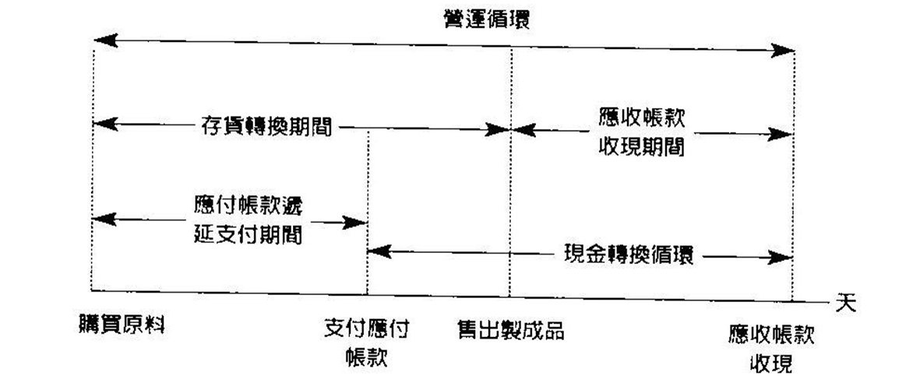
現金轉換循環分析(Cont.)
(1)存貨轉換期間：公司將原料轉換成製成品，再將製成品賣出的時間。
(2)應收帳款收現期間：公司將應收帳款轉換成現金所需的平均時間。
(3)應付帳款遞延支付期間：公司從購得存貨到以現金支付貨款所需的平均時間。
(4)營運循環 = (1)+(2) ：從買入原料，到實際銷貨並得到現金的天數。
(5)現金轉換循環 = (4) – (3)：由於公司買入存貨、原料時，並不需要馬上支付現金，所以必須將公司可延遲付款的期限扣除。

Slide 43
現金轉換循環分析(Cont.)
因此我們可知，公司在不影響正常營運的狀況下，會希望盡可能縮短現金轉換循環的期間，因為期間越長，公司所需要的外來融資變越大，所以公司必須付出更多的成本來取得外來融資，故公司如果能夠縮短現金轉換循環，利潤就得以提高。

Slide 44
短期融資-管理營運資金的策略
主要注重在探討三個重點：
流動資產
流動負債
短期資金的取得以及應用

Slide 45
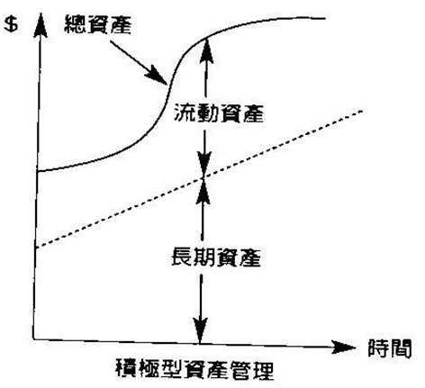
管理營運資金的策略-流動資產
積極型資產管理：
極少的流動資產(A/R、存貨、現金、Security)
為了縮短應收帳款期間，信用緊縮
但緊縮的信用政策可能會導致顧客流失

Slide 46
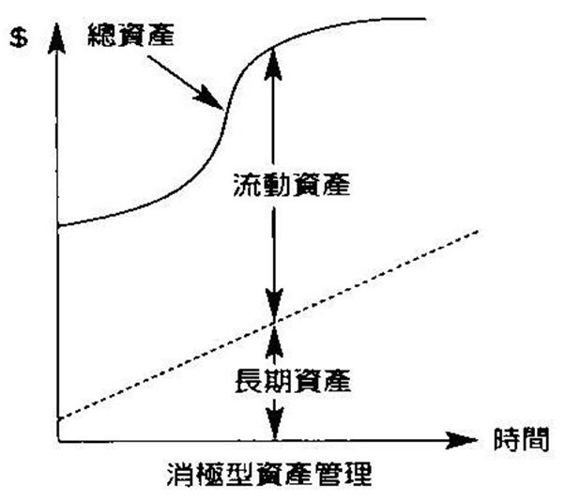
管理營運資金的策略-流動資產
消極型資產管理：
維持較高比例的流動資產
拉長現金轉換循環，可能導致外部融資需求增加。

Slide 47
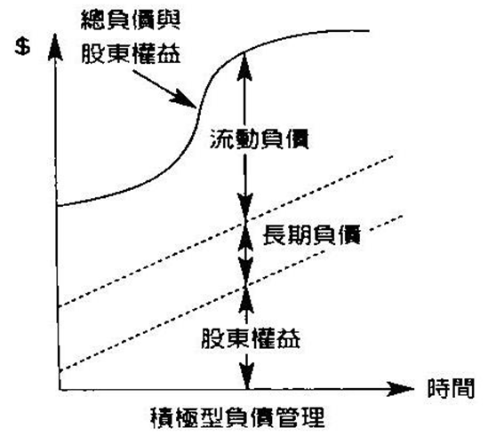
管理營運資金的策略-流動負債
積極型負債管理：
因為短期負債成本較低，公司以大量流動負債來融資
承擔較多的利率上漲的風險
更多的短期貸款展期問題
但因為普遍成本較低，許多公司願意冒險追求利潤

Slide 48
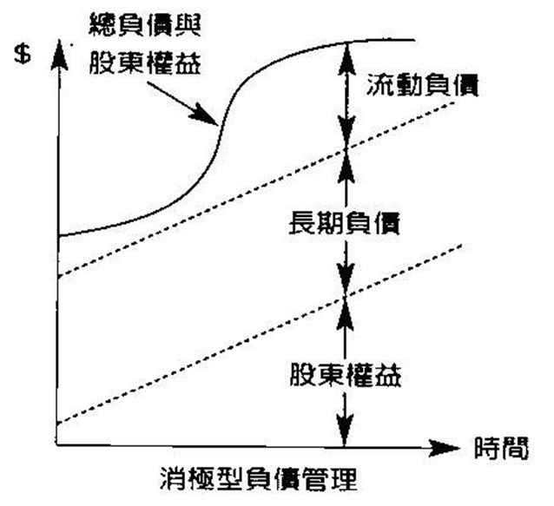
管理營運資金的策略-流動負債
消極型負債管理：
相對於積極型，採取較多的長期負債
不必不斷地進行貸款展期
但會造成較長的現金轉換循環，且長期負債成本較高
但整體來說不確定性較積極型小

Slide 49
短期資金的取得與運用
公司主要資金來源：
公司內部資金
來自公司營運用現金的降低
存貨水準的降低
應收帳款收現加快
外部資金
銀行借款
商業本票融資
擔保短期貸款
應收帳款融資

Slide 50
內部資金來源分析
應收帳款分析
存貨管理分析
應付帳款分析

Slide 51
應收帳款分析
公司應具備良好的應收帳款制度，應收帳款累積過多，現金流量會下降，可能增加壞帳(呆帳)損失，也會少現金流入，增加對外融資的需要
公司可藉由調整其信用政策，來達到控制應收帳款的目標
信用政策由下列四要素構成：
信用標準：客戶所應具備的最低財務能力
信用期間：客戶的付款期間
催收政策：公司催收過其帳款的政策
現金折扣：公司為鼓勵客戶儘早付款所給予的折扣

Slide 52
應收帳款分析(續)
改變信用政策有相對的收益和成本
放寬信用標準可能會增加銷貨，提升收入，但應收帳款持有成本及壞帳的損失風險也提高
理論上最佳信用政策：
使調整信用政策的邊際收益剛好等於邊際成本
實務上：
不易找出決策點
帳款過期越久，付款可能性越低
利用帳齡分析表來監管調整信用政策，減少壞帳發生率

Slide 53
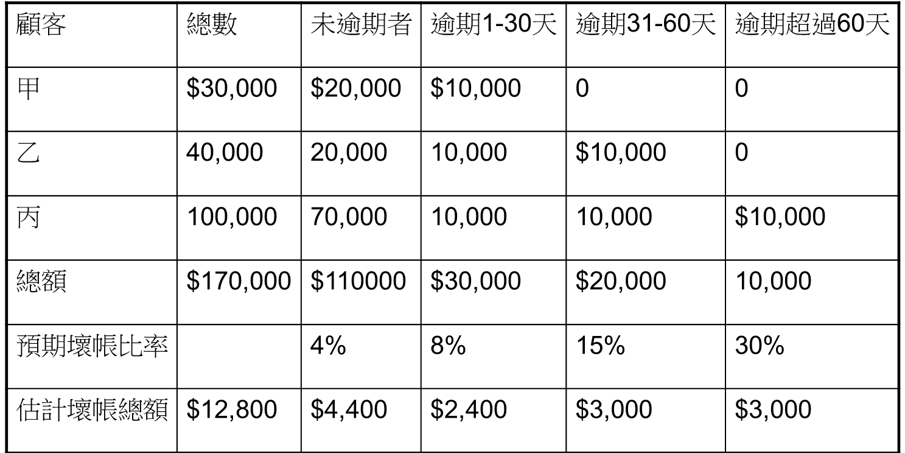
帳齡分析表
表示在某一時間點時，特定顧客分別有多少帳款未逾期、多少逾期1~30天……etc.
以求初估計的壞帳數目。

Slide 54
呆帳處理會計(p54~p56)
演講者：詹鈞傑

Slide 55
On December 31,2011,Jarnigan Co. estimated that 2% of its net sales of $400,000 will become uncollectible. The company recorded this amount as an addition to allowance for Doubtful Accounts. On May 11,2012,Jarnigan Co. determined that Terry Frye’s account was uncollectible and wrote off $1,100. On June 12,2012,Frye paid the amount previously written off.

Slide 56
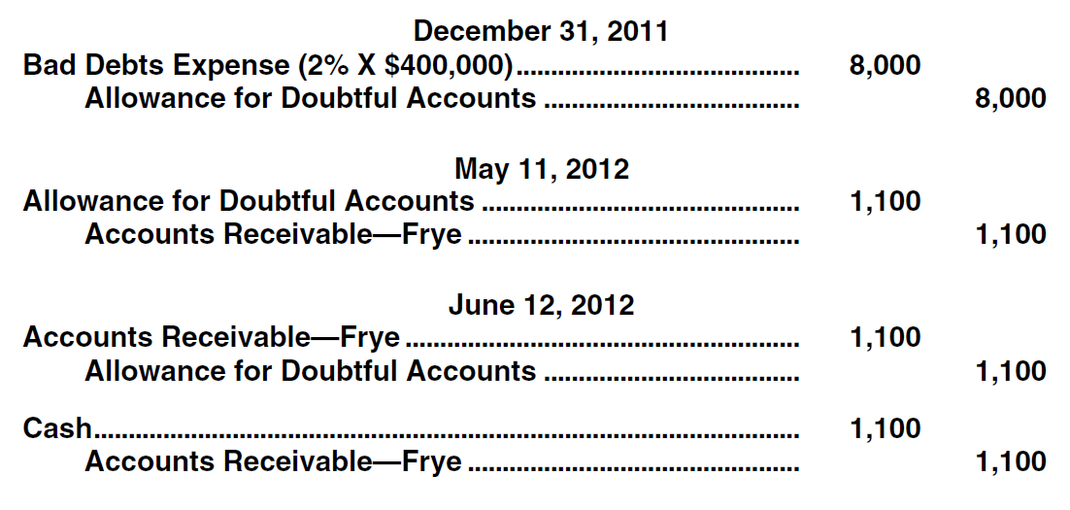

Slide 57
存貨管理分析
存貨和應收帳款一樣，都和銷售額有關
應收帳款在銷售發生以後
存貨管理必須在銷售前估計預測，訂有效的存貨目標
存貨目標考量眾多因素：
公司未來產能
產品生命週期
市場接受度
新的競爭者
總體經濟環境…等等

Slide 58
存貨管理分析(Cont.)
存貨管理的目的：
將存貨總成本極小化
與存貨相關的成本：
持有成本：包括存貨的倉儲、管理、保險費等
銷售成本：處理訂單所花費的各項費用
缺貨成本：存貨短缺造成銷售損失

Slide 59
存貨管理方法
經濟訂購量EOQ (Economic Order Quantity)法
以存貨成本極小化為目標來決定每次訂購的最適數量，以數學模型求得訂購成本和持有成本相加最低的每次訂購數量
另外必須考慮到訂購到到貨的前置時間，因此設定一個安全存量，一旦存貨低於安全存量便馬上下訂單
即時存貨管理JIT (Just In Time)
希望達到零存貨的目標
JIT法的執行成功與否需要供應商密切配合
供應商必須在公司需要原料時及時送達

Slide 60
應付帳款分析
若能維持較高的應付帳款餘額➔延遲公司現金支付的金額跟速度(為短期融資的重要一環)
應付帳款融資可由三個方面進行：
應付帳款的金額
公司業績成長→通常買入更多原料存貨→應付帳款金額上升→提高公司的融資額度
廠商提供的現金折扣
現金折扣 VS 延遲付款
利用融資額度增加而創造的利潤應當 > 現金折扣
融資天數
即應付帳款到期的天數

Slide 61
外部資金來源分析
銀行貸款
商業本票
擔保短期借款
應收帳款融資

Slide 62
銀行貸款
大多數是短期貸款，到期期間低於一年
一般公司最常用也最重要的短期外部融資
銀行同意貸款給借款人，會要求借款人開立本票，內容有：
貸款的金額
貸款適用的利率
償還貸款的方式
提供的擔保品
其他銀行和借款人之間的協定
補償性餘額：
銀行會要求借款人至少將其活期存款帳戶中的平均餘額維持在貸款金額的某個百分比水準之上
信用額度：
經過評估後，銀行核准可貸放給借款人的最高資金數額
銀行貸款的成本通常視借款公司的規模、貸款金額、貸款期間、及公司的信用評等來決定

Slide 63
商業本票
公司可發行商業本票直接向資本市場集資
通常商業本票的利率較銀行貸款低，公司可以藉由商業本票取得較便宜的資金
發行商業本票的公司需通過層層審核及承銷手續
對規模較小或知名度不高的公司而言，銷售狀況可能不盡理想

Slide 64
擔保短期借款
通常銀行會要求公司提供擔保品作為借款擔保，如應收帳款或是存貨
擔保品通常必須要穩定的價格和流動性
雖然利用應收帳款跟存貨作為擔保融資，可以利用非現金資產轉換現金，但也有成本：
評估資產價值的評等成本(手續費)
存貨價值跌而造成較高的融資成本…等

Slide 65
應收帳款融資
為了盡快取得現金，應收帳款的所有人可能將應收帳款出售予銀行或其他第三者
應收帳款的持有人若資金短絀，且運用正常管道不易取得資金，或是取得資金成本過高，可以出售其應收帳款來代替借款
與帳款有關的銷貨退回與讓價、銷貨折扣仍由出售帳款公司負擔
依照是否需要負擔帳款的呆帳費用分為兩類
有追索權：
在符合某些會計原則之下，賣方須負擔相關的成本
無追索權：
買方承擔所有收管風險，自行吸收任何信用損失

